Slide 1




Семинар-совещание:
«Профилактика деструктивного (аутоагрессивного) поведения»
Алгоритм взаимодействия
органов и учреждений системы профилактики
по факту выявления несовершеннолетнего,
имеющего риск деструктивного поведения
Уразбахтина
Гульнара рустамовна
Педагог-психолог, координатор региональной антикризисной команды
уфа 2024 год

Slide 2
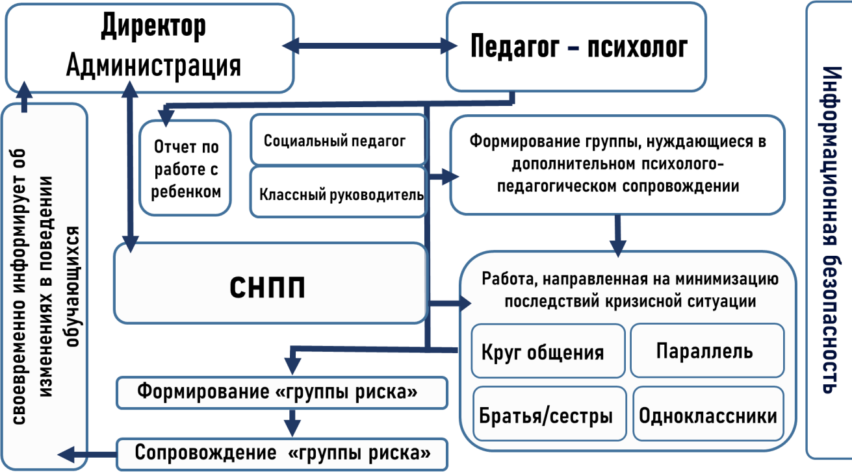

Slide 3
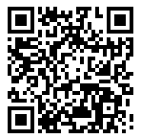
Профессиональный стандарт. Педагог-психолог (психолог в сфере образования) (утв. приказом Министерства труда и социальной защиты Российской Федерации от 24.07.2015 г. №514н)
Ссылка: https://fgosvo.ru/uploadfiles/profstandart/01.002.pdf
Психолого-педагогическое сопровождение образовательного процесса в образовательных организациях общего, профессионального и дополнительного образования, основных и дополнительных образовательных программ; оказание психолого-педагогической помощи лицам с ограниченными возможностями здоровья, испытывающим трудности в освоении основных общеобразовательных программ, развитии и социальной адаптации, в том числе несовершеннолетним обучающимся, признанным в случаях и в порядке, которые предусмотрены уголовно-процессуальным законодательством, подозреваемыми, обвиняемыми или подсудимыми по уголовному делу либо являющимся потерпевшими или свидетелями преступления
Основная цель вида профессиональной деятельности

Slide 4
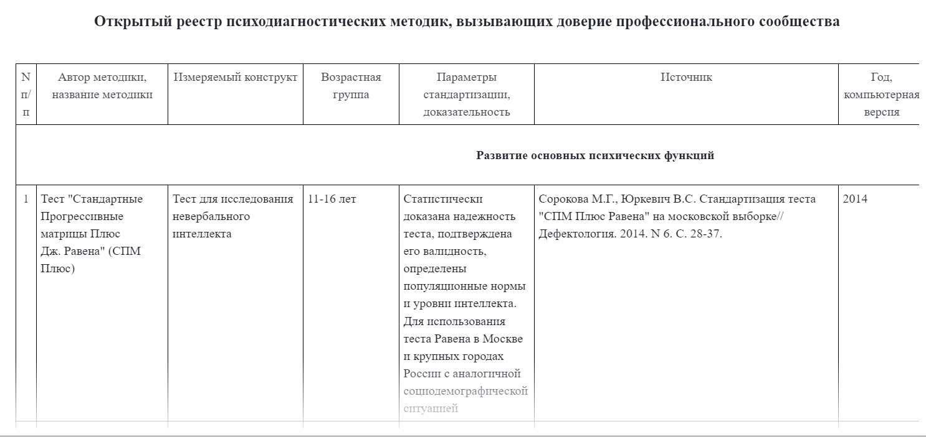

Открытый реестр психодиагностических методик,вызывающих доверие профессионального сообщества

Slide 5
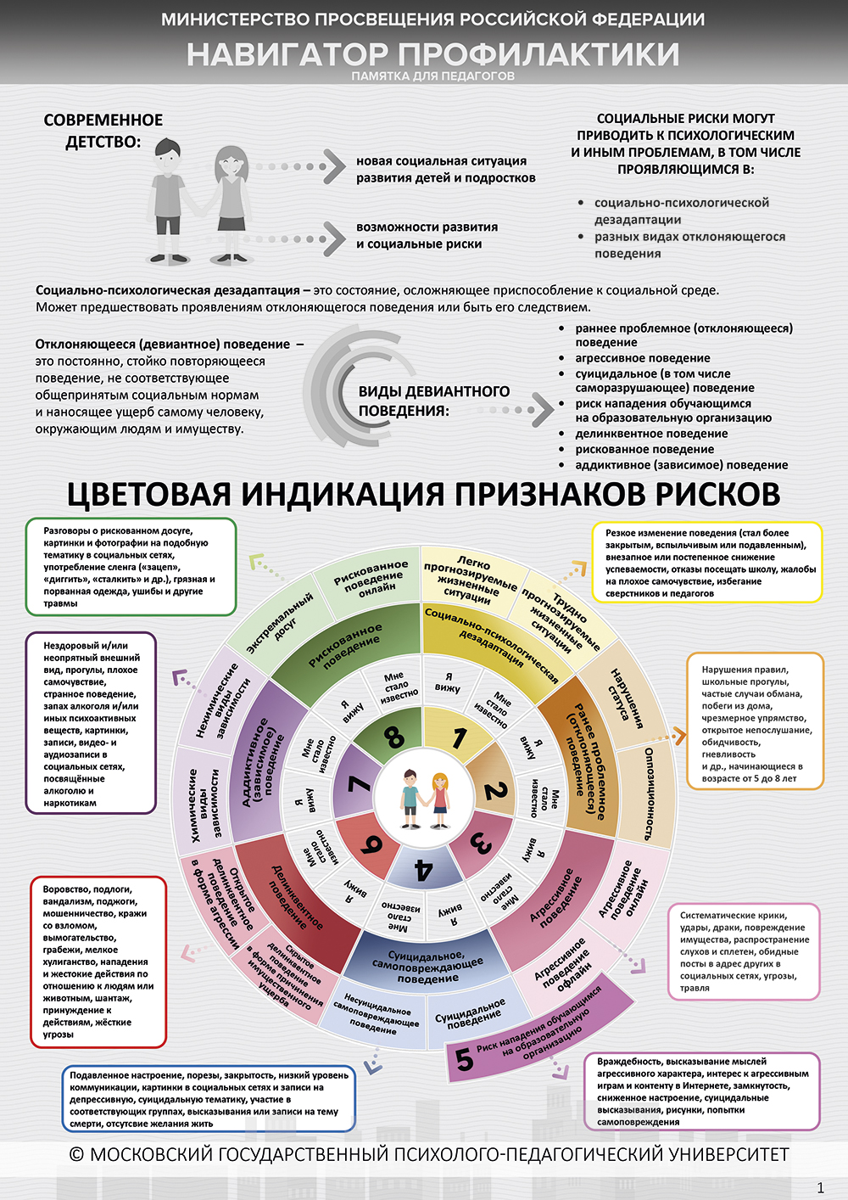
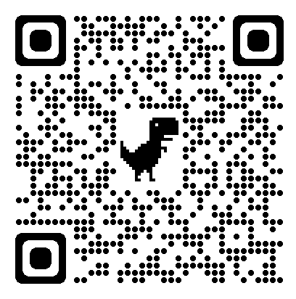
Навигатор профилактики девиантного поведения

Slide 6
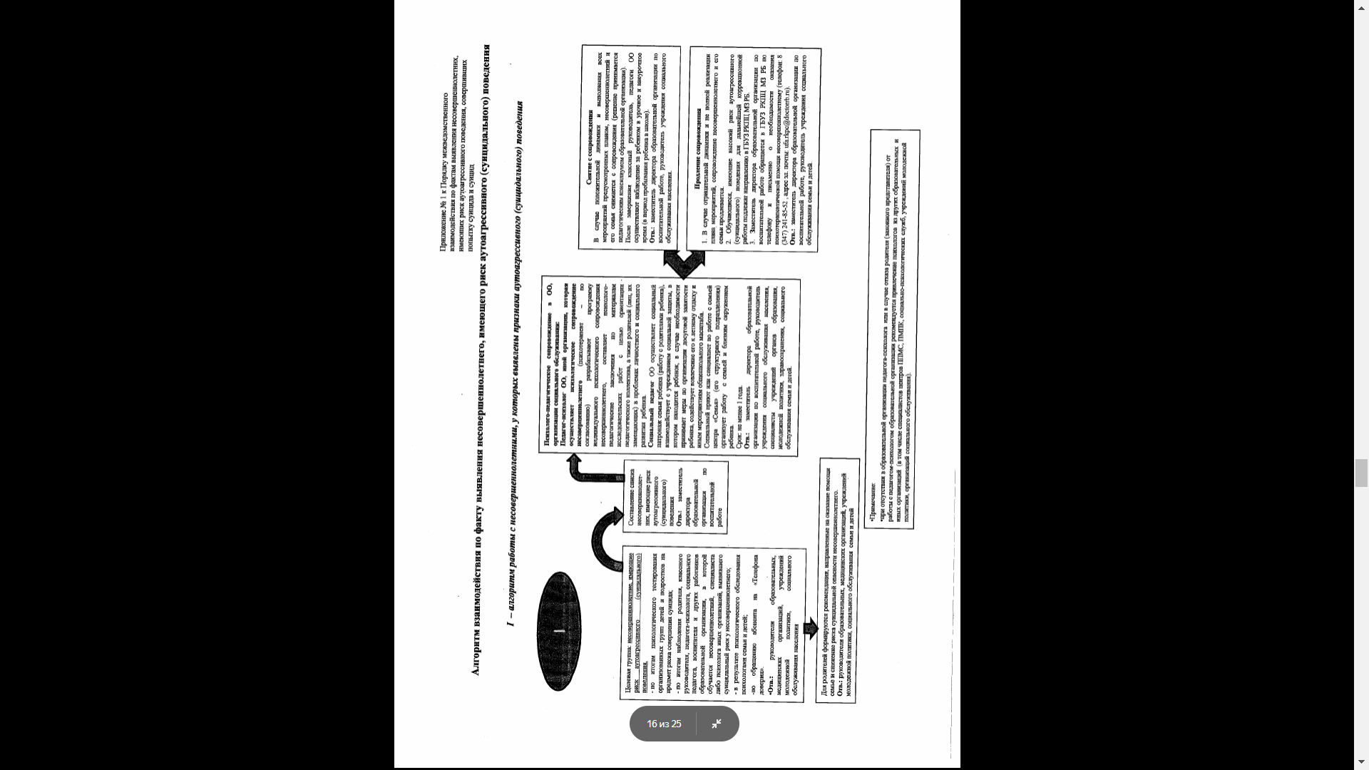

Порядок межведомственного взаимодействия по фактам выявления несовершеннолетних, имеющих риск аутоагрессвного поведения, совершивших попытку суицида и суицид

Slide 7
Участники межведомственного взаимодействия
• Органы власти субъектов Российской Федерации в сфере охраны здоровья; подведомственные организации Министерства здравоохранения Российской Федерации.
• Региональные органы исполнительной власти, а именно министерства, департаменты, управления, комитеты образования, науки и молодежной политики, осуществляющие государственное управление в сфере образования в субъектах Российской Федерации; подведомственные организации Министерства просвещения Российской Федерации.
• Территориальные органы Министерства внутренних дел Российской Федерации.
• Уполномоченные органы в сфере опеки, попечительства и патронажа.
• Комиссии по делам несовершеннолетних и защите их прав, созданные высшими исполнительными органами государственной власти субъектов Российской Федерации, органами местного самоуправления.
• Организации, подведомственные Министерству труда и социальной защиты Российской Федерации; организации, подведомственные органам государственной власти субъекта Российской Федерации, уполномоченным на осуществление полномочий в сфере социального обслуживания на территории субъекта Российской Федерации.

Slide 8
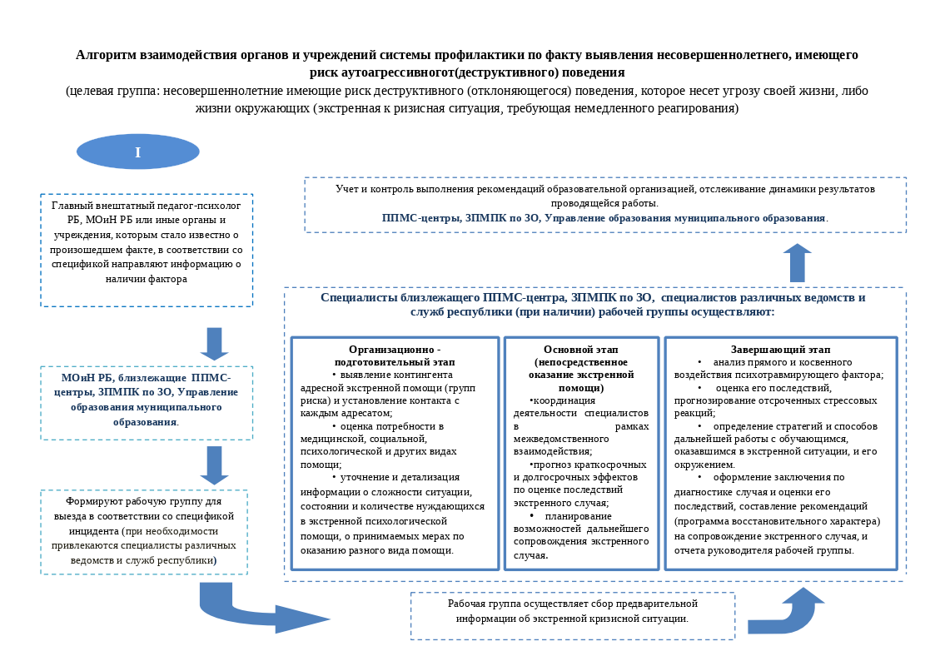

Slide 9
Региональная антикризисная команда включена в систему оказания кризисной психологической помощи участникам образовательного процесса.
Основными целями оказания кризисной психологической помощи участникам образовательного процесса являются:
возвращение образовательной организации в штатный режим функционирования в короткий отрезок времени
снижение интенсивности возможных негативных последствий кризисной ситуации.

Slide 10
Задачи
оказание помощи администрации образовательной организации в планировании работы по психолого-педагогическому сопровождению участников образовательного процесса в период проживания кризиса и в посткризисный период с учетом специфики конкретной ситуации
оказание неотложной психологической помощи в формате индивидуальных и групповых консультаций,
направленной на минимизацию последствий кризисной ситуации, актуализацию вариантов само- и взаимопомощи
информирование участников образовательного процесса о возможных последствиях и проявлениях эмоционального неблагополучия в связи с кризисной ситуацией, возможностях получения квалифицированной психологической помощи (тeлeфoны доверия, очная консультациях специалистов-психологов), правилах информационной безопасности
информирование педагогического коллектива об эффективном алгоритме действий в случае выявления участников образовательного процесса, остро переживающих кризисную ситуацию

Slide 11
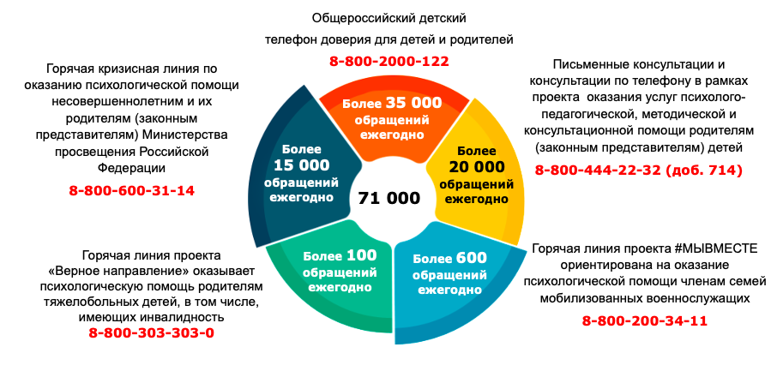

Slide 12


Slide 13
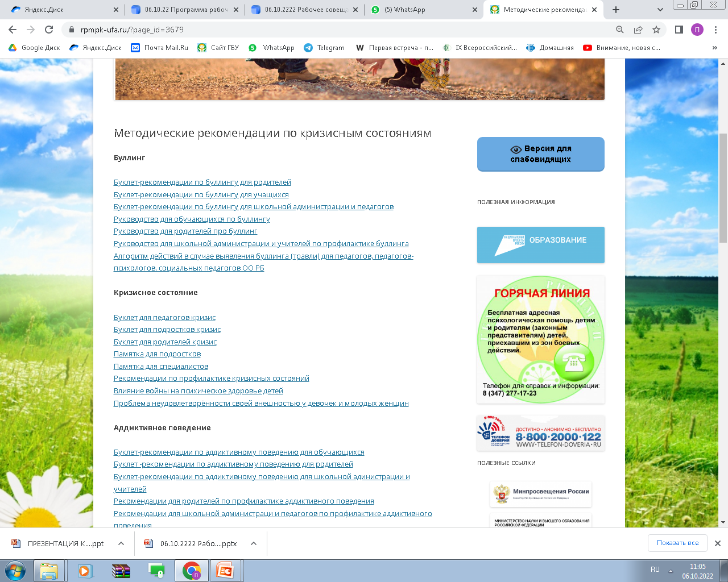
Методические материалы для педагогов, педагогов психологов, школьной администрации, родителей (законных представителей), также для обучающихся О.О.

Slide 14


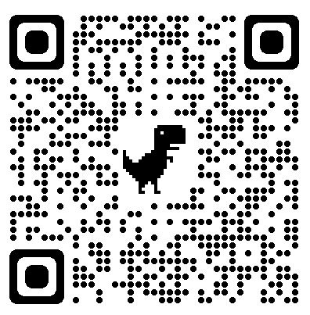
Государственное бюджетное учреждение Республики Башкортостан Республиканский центр психолого-педагогической, медицинской и социальной помощи
РЕГИОНАЛЬНАЯ АНТИКРИЗИСНАЯ КОМАНДА
МЫ В СОЦИАЛЬНЫХ СЕТЯХ
г. Уфа , 450075, проспект Октября ,115, корпус 2
тел: 8 (347) 277-17-23, 8-987-480-04-76
e-mail: rpmpk-zav@mail.ru
regak_rb@mail.ru

